Slide 1





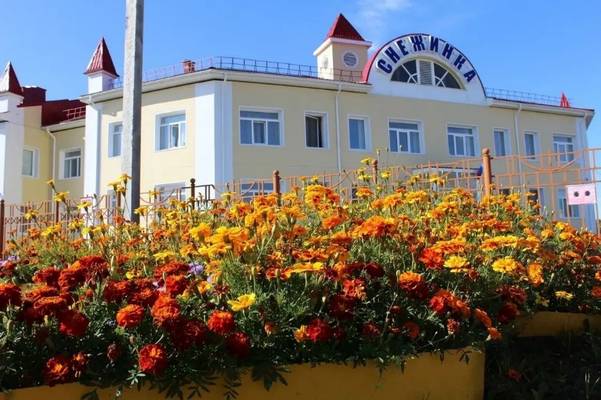
Региональный семинар (вебинар) по итогам Конкурса моделей наставничества педагогических работников и Мониторинга реализации целевой модели наставничества в Ханты-Мансийском автономном округе – Югре
Муниципальное бюджетное дошкольное образовательное учреждение «Детский сад №10 «Снежинка» города Урай
Ханты-Мансийск
25 ноября 2024 года

Slide 2


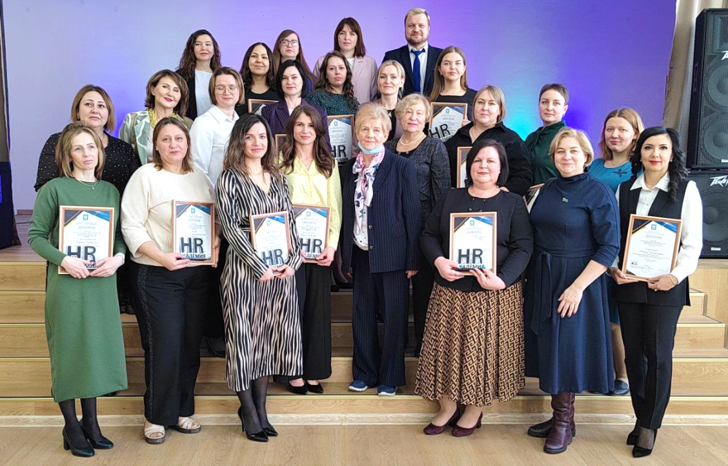
Победитель Конкурса в номинации
«Лучшая модель наставничества педагогических работников в сфере воспитания и социализации»
Модель наставничества
«HR-академия», как инструмент формирования кадрового резерва муниципальной системы образования»
Разработчики:
Лошкарева Марина Владимировна, заведующий МБДОУ «Детский сад №10 «Снежинка»
Галимзянова Марина Владимировна, заместитель заведующего по воспитательно-методической работе МБДОУ «Детский сад №10 «Снежинка»
25 ноября 2024 года

Slide 3


Основная идея модели
«HR-академия», как инструмент формирования кадрового резерва муниципальной системы образования»
система работы по подготовке специалистов
Анализ профессиональных характеристик
ПРОЕКТ
«HR-АКАДЕМИЯ»
Участники – Управленческие кадры, педагоги
Наставники-эксперты
сотрудничество с ветеранами педагогического труда, успешными людьми
РЕЗУЛЬТАТ – карьерный рост, разработка инновационных продуктов

Slide 4
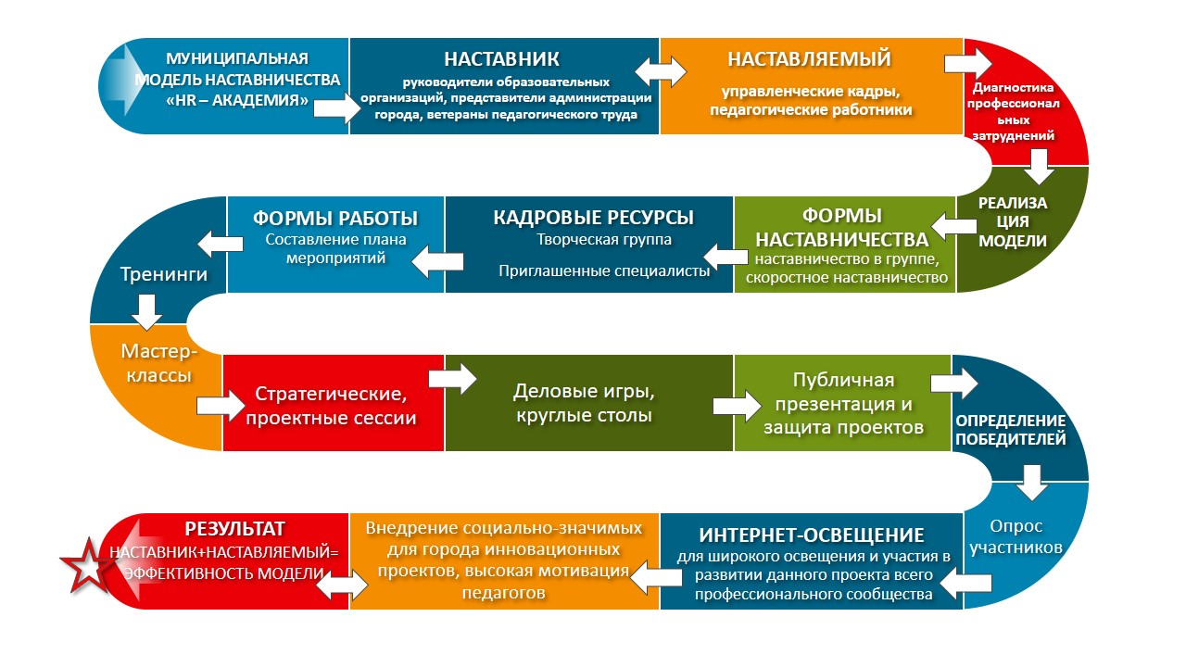
Графическая модель наставничества
«HR-академия», как инструмент формирования кадрового резерва муниципальной системы образования»

Slide 5
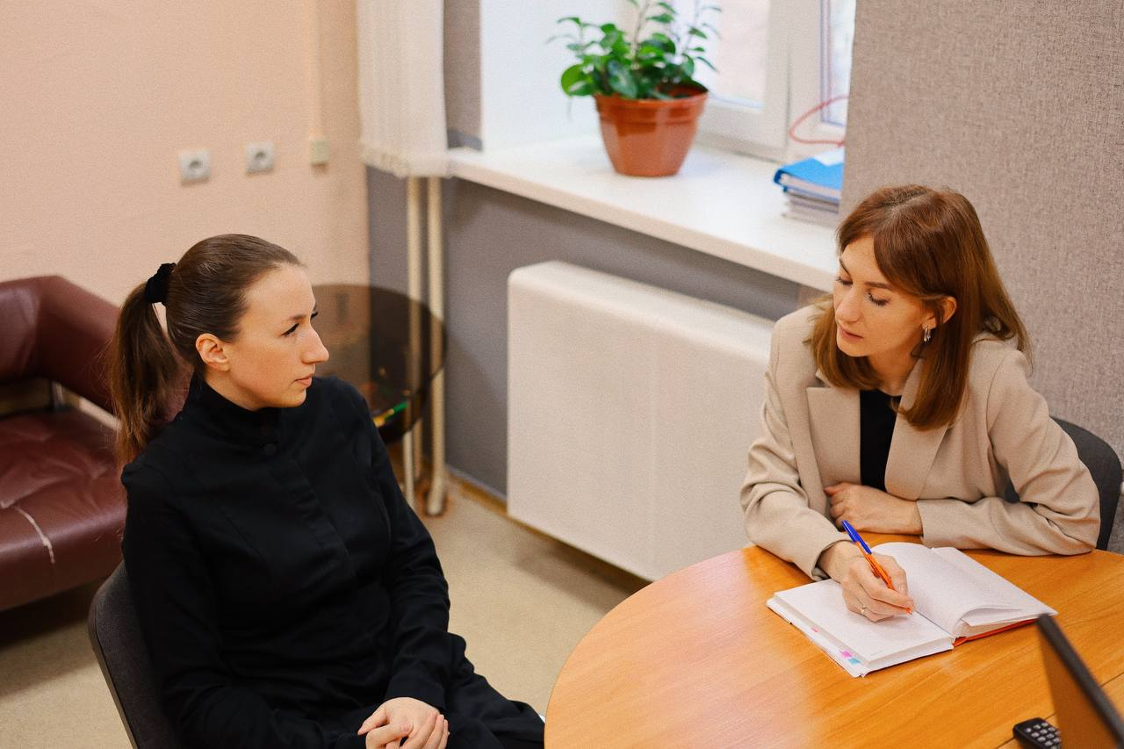
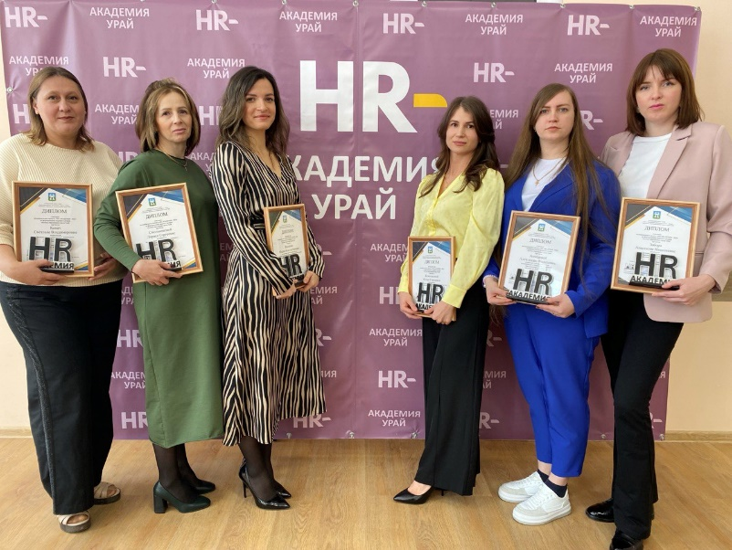
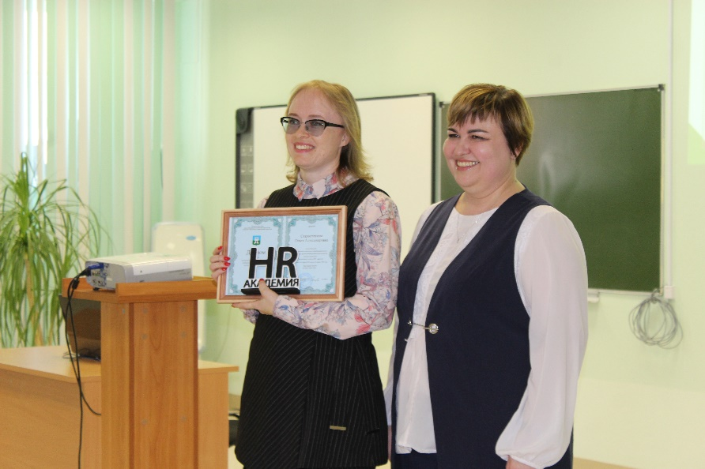
Формы реализации модели наставничества
«HR-академия», как инструмент формирования кадрового резерва муниципальной системы образования»
СКОРОСТНОЕ
НАСТАВНИЧЕСТВО
ТРАДИЦИОННОЕ
НАСТАВНИЧЕСТВО
НАСТАВНИЧЕСТВО В ГРУППЕ

Slide 6
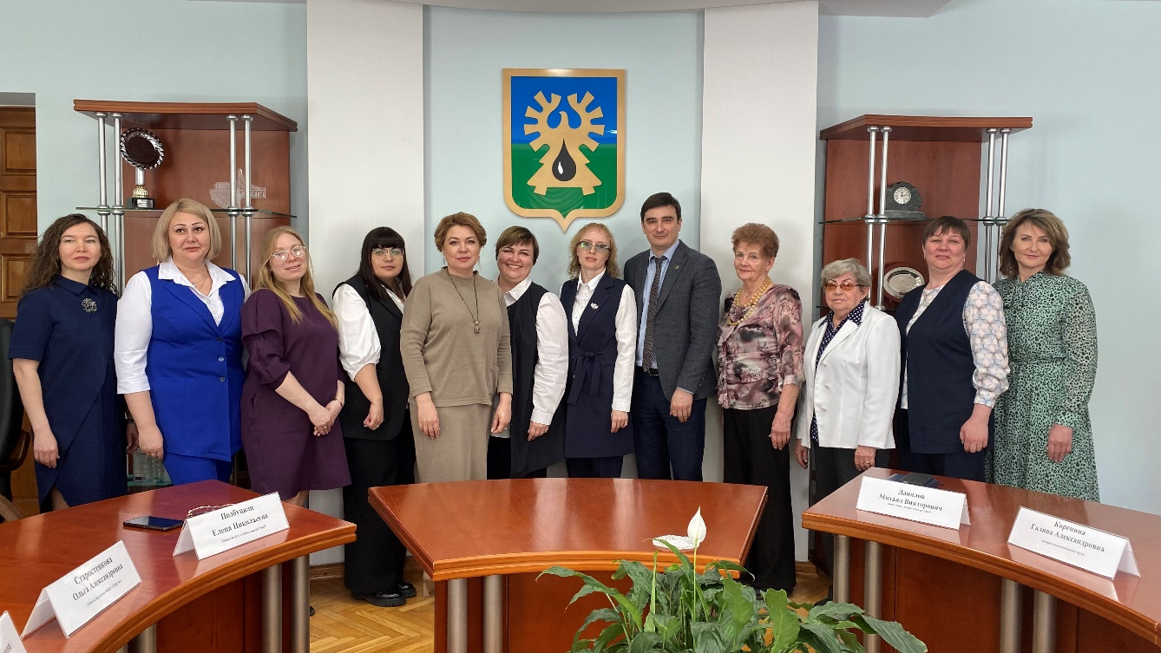
Эффективные наставнические практики модели наставничества
«HR-академия», как инструмент формирования кадрового резерва муниципальной системы образования»
СТАТИСТИКА УЧАСТНИКОВ
47 наставляемых прошли через систему работы по подготовке специалистов,
в текущем учебном году 21 наставляемый

Slide 7
Эффективные условия для реализации модели наставничества
«HR-академия», как инструмент формирования кадрового резерва муниципальной системы образования»
Организационно-методические
разработка локально-нормативных актов для реализации проекта, обобщение и распространение опыта работы, осуществление мониторинга результатов деятельности проекта
КАДРОВЫЕ
руководитель проекта: заведующий
рабочая группа: заместители руководителя, старший воспитатель, педагоги
наставники: руководители ОО, представители администрации, ветераны
Материально-технические
наличие собственной материально-технической базы
Финансово-экономические
применение нематериальных способов стимулирования (привлечение высококвалифицированных специалистов, которые не требуют прямого использования денежных ресурсов (награждение наставников дипломами, благодарственными письмами)
Психолого-педагогическиЕ
привлечение к практико-ориентированным мероприятиям проекта психологов, квалифицированных педагогов и специалистов, ава-терапевтов, коучеров

Slide 8
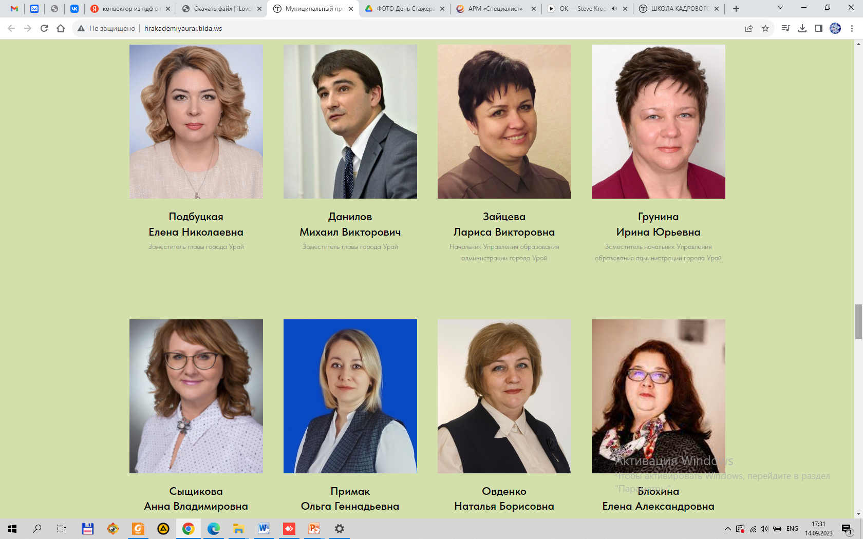
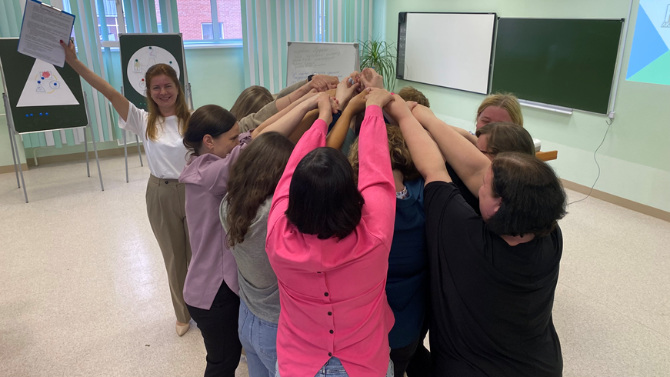
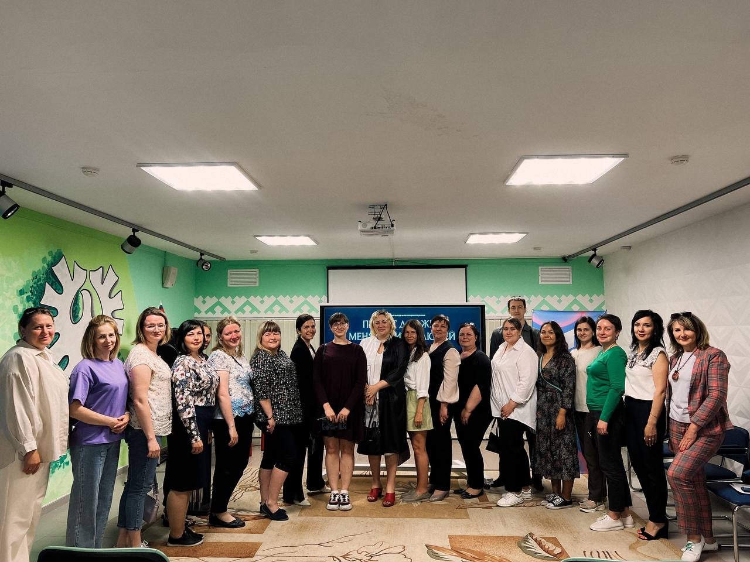
Эффективные формы работы для реализации модели наставничества
«HR-академия», как инструмент формирования кадрового резерва муниципальной системы образования»
Семинар «Скрытые ресурсы, или что мне мешает двигаться вперед?»
Наставники (эксперты)
Проектная сессия
«От идеи до стратегии»

Slide 9
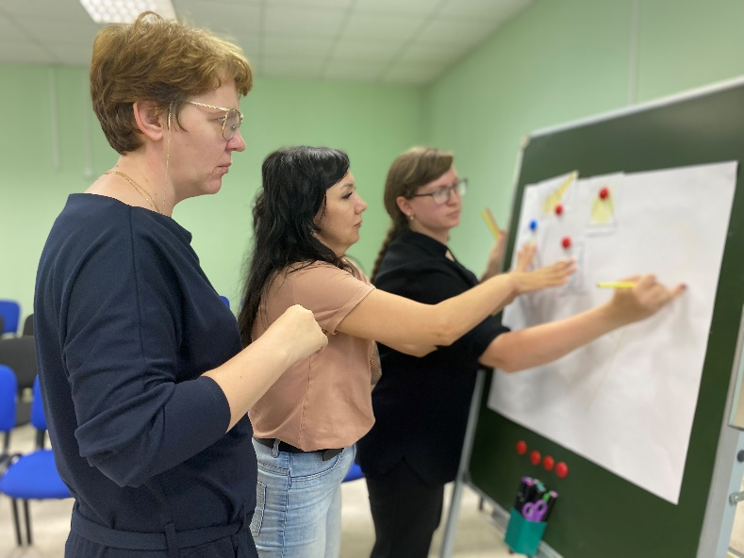
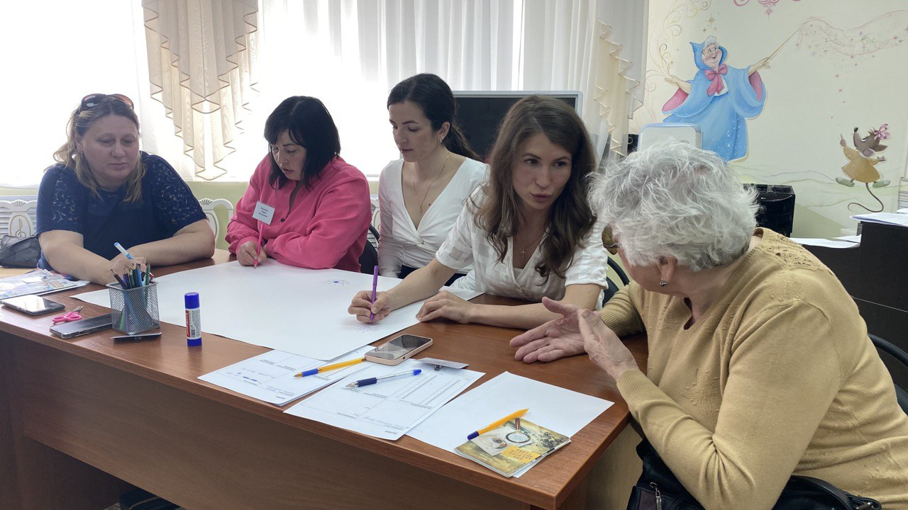
Эффективные формы работы для реализации модели наставничества
«HR-академия», как инструмен формирования кадрового резерва муниципальной системы образования»
Мастер-класс по проектной деятельности
«Пятый элемент» - бизнес-игра по наставничеству»
Тренинг
«Скрытые ресурсы, или что мне мешает двигаться вперед»
Педагогический квиз «Встреча поколений»

Slide 10
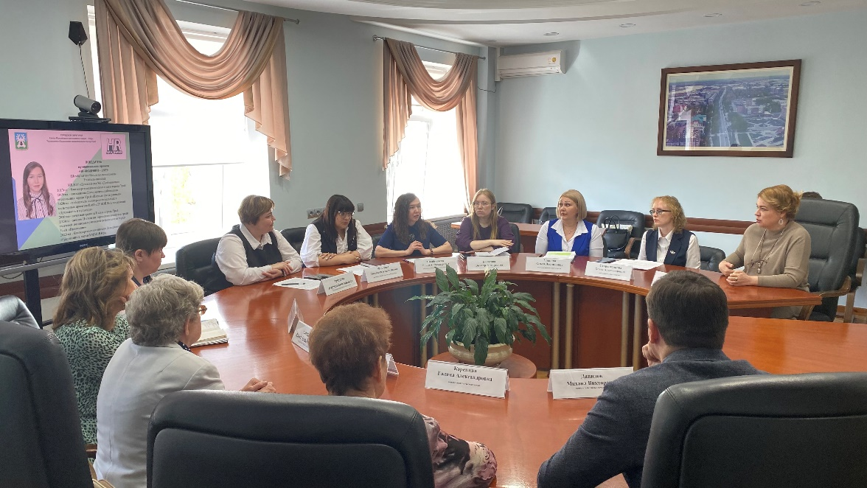
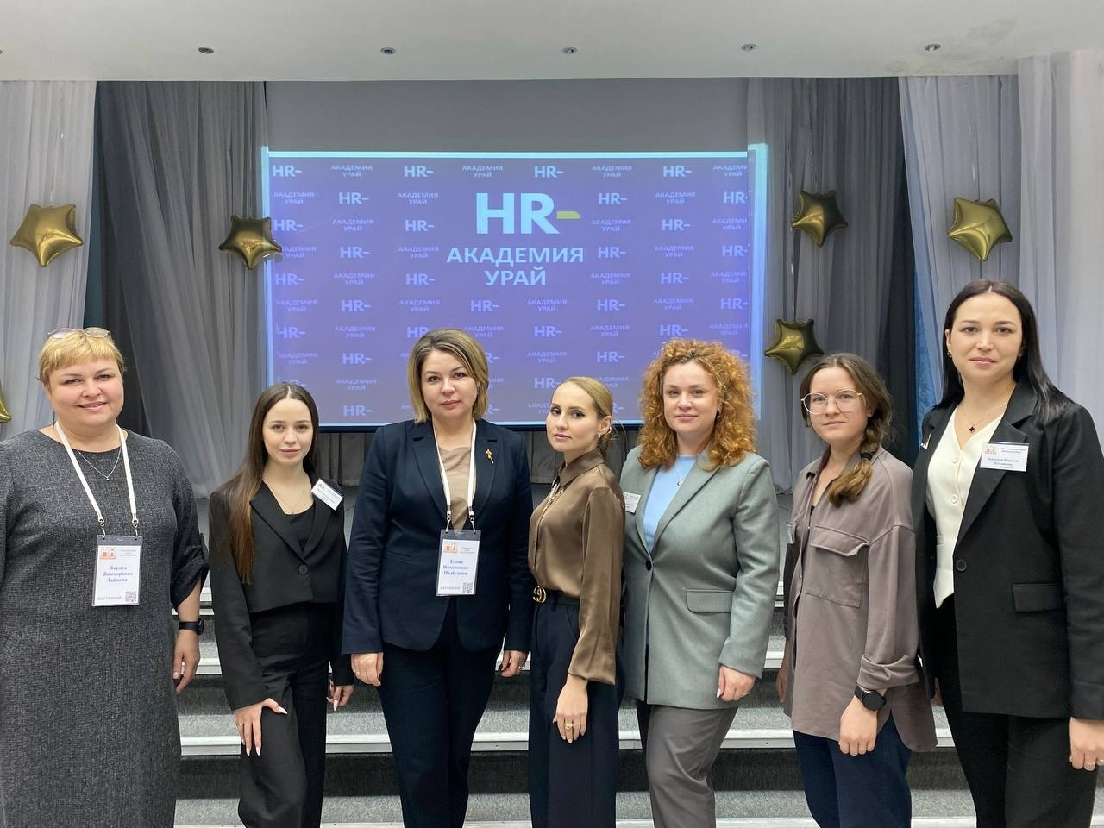
Эффективные формы работы для реализации модели наставничества «HR-академия», как инструмент формирования кадрового резерва муниципальной системы образования»
Проектная сессия в формате «Мировое кафе», спикер заместитель главы города Урай
Е.Н. Подбуцкая
Круглый стол победителей с главой города Урай

Slide 11



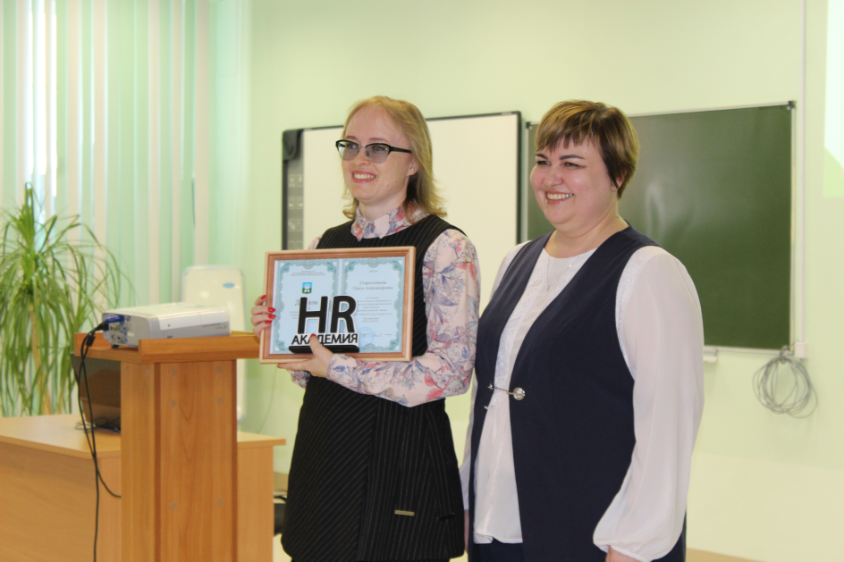

Эффективные формы работы для реализации модели наставничества «HR-академия», как инструмент формирования кадрового резерва муниципальной системы образования»
Конкурс на логотип проекта «HR-академия»
На конкурс представлено
3 макета логотипа проекта

Slide 12
Результативность (ДОСТИЖЕНИЯ) муниципальной модели наставничества «HR – АКАДЕМИЯ»
Для выявления успешности проекта проведен опрос участников муниципальной модели наставничества в рамках проекта «HR-академия»
Почему вы решили стать участником проекта? Ответы: Для развития уровня профессиональных компетенций, карьерный рост, для получения новых эмоций, знаний. Преодоления своих страхов, Расширение практических навыков, повышение уровня квалификации и получение новых знаний в области управления персоналом.
Насколько вы удовлетворены качеством мероприятий проекта? Ответы: 87,5% - удовлетворены, 12,5% не удовлетворены.
Рассмотрели бы вы возможность продолжить участие в проекте? Ответы: 68,3% - да, 31,7% - нет.
Что вы приобрели от участия в проекте? Ответы: Карьерный рост – 8 (33%), развитие лидерских качеств – 12 (50%), мотивация на собственное развитие – 19 (79,2%), повышение уровня профессиональной компетенции – 18 (75%), повышение уровня управленческих компетенций – 13 (54,2%).
.

Slide 13




Реализация муниципальной модели наставничества города Урай будет способствовать качественным изменениям в системе образования, опыт может быть диссеминирован, усовершенствован и адаптирован к условиям других муниципалитетов
Мероприятия «HR-академия» в 2022 году http://project5675354.tilda.ws/
Мероприятия «HR-академия» в 2024 году
https://hrakademiyaurai.tilda.ws/
Мероприятия «HR-академия» в 2023 году
https://hrakademiyaurai.tilda.ws/

Slide 14

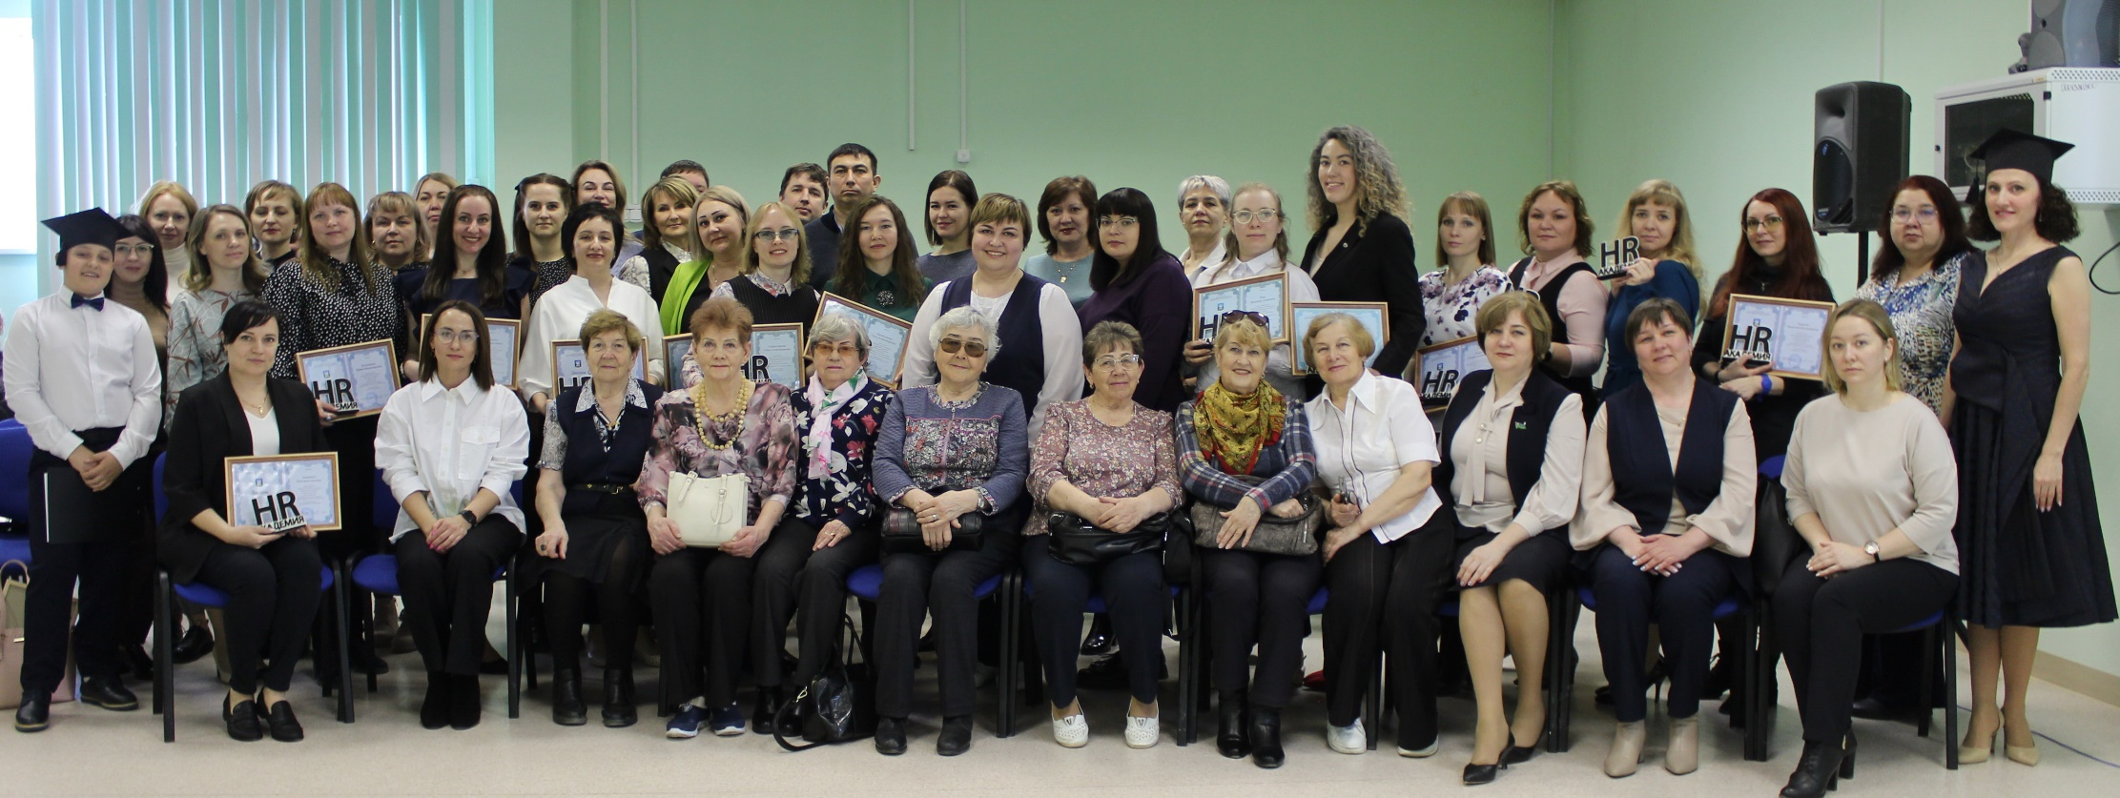
Наставничество – это умение вдохновлять!
Благодарим за внимание!
Контакты:
Тел. 8(34676) 2-67-47 E-mail: ds10@edu.uray.ru

